Slide 1
2022
e律师智慧律所应用系统
管理员使用教程

Slide 2
01
02
用户管理
审批流设置
03
系统配置
04
文书配置
05
公章使用
06
系统日志
07
分所管理
08
二级密码

Slide 3
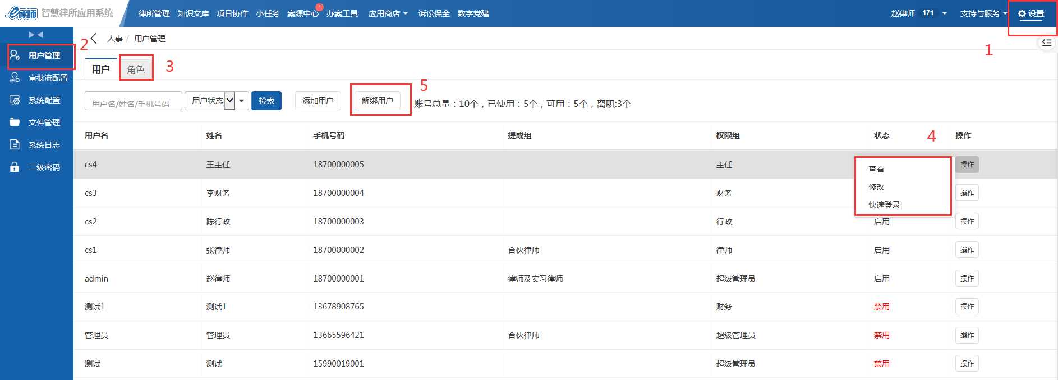
系统管理-用户管理
页面右侧（图标1 ）为系统配置-用户管理（图标2）-用户（图标3），并且可以查看我们系统账号的数量及使用情况、用户栏为我们系统中已开的用户信息，可以点右侧操作（图标4）栏进行查看、修改、快速登录和删除，添加新用户点击（图标5）
律师离职后管理人员可在操作处进行修改，设置为离职状态。离职账号的案件资料可查看，且不占用户数。

Slide 4
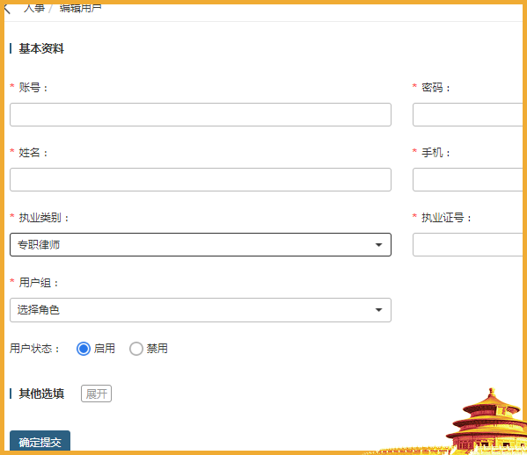
系统管理-用户管理之添加用户
*必填，用户组一定要选择正确，选择某个角色，则该账号拥有该角色的权限功能
用户组选项下面的其他选项可以展开，填写相关信息

Slide 5
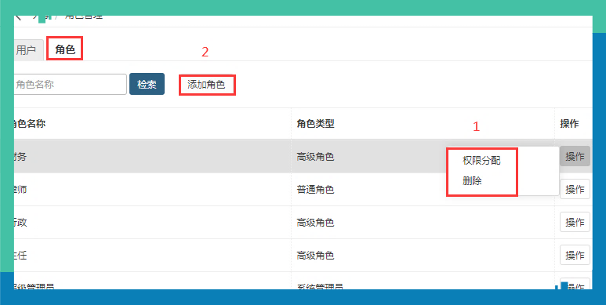
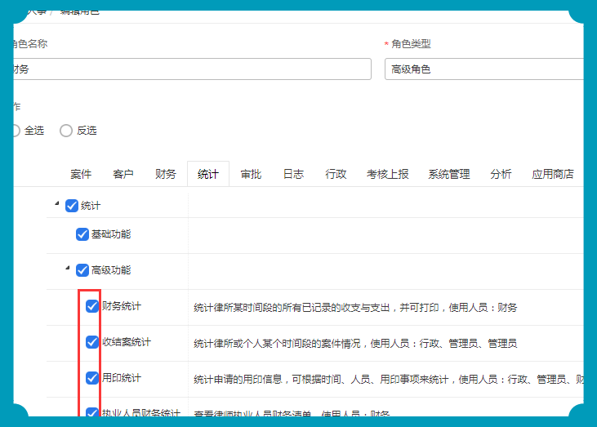
系统管理-用户管理之角色
根据需求选择权限功能，打勾为分配给该角色的功能，其中，权限组的工作权限为必选。
角色栏的超级管理员、主任、行政、律师、财务5个角色是系统默认的，律所可以在新增用户时直接选择这些角色。
点击操作（图标1），可以删除该角色，或者权限分配，对角色权限进行重新划分，如系统默认角色不符合需求，可点击添加角色（图标2）进行新增。

Slide 6
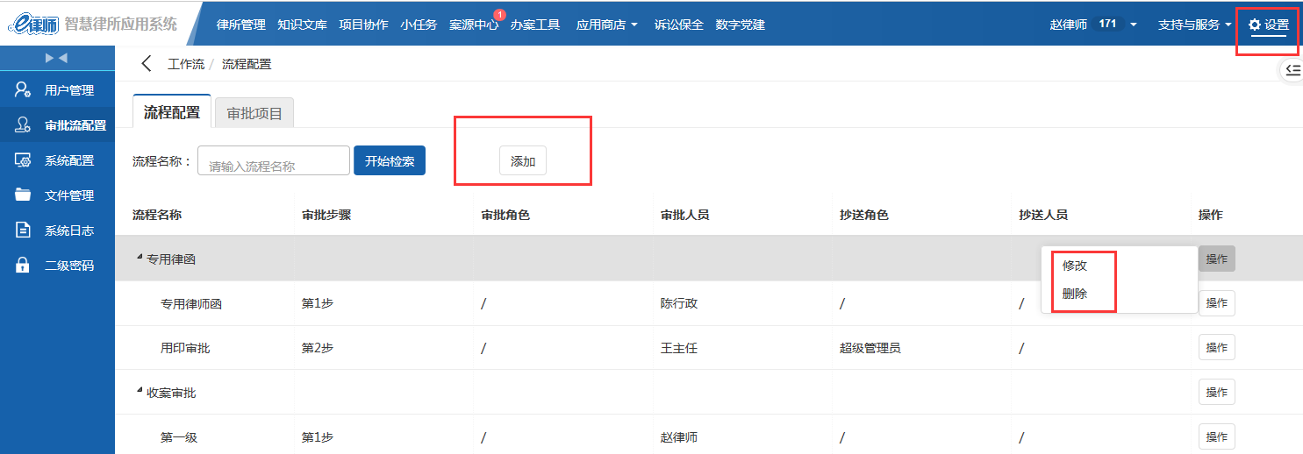
系统管理-审批流配置
审批流配置，即审批流程的设置，可以设置单级审批，也可以设置多级审批
例如：用印审批是流程的名称，该流程第一步需要行政审批，行政审批通过以后，主任审批，如行政审批不通过，则不会走到主任审批
在流程中可以设置某个人来审批，也可以设置某个角色审批 图1 可以针对该流程进行修改或者删除
图2 添加按钮处进行流程名称的增加或者流程步骤的设置
如何设置流程请看下一页！

Slide 7
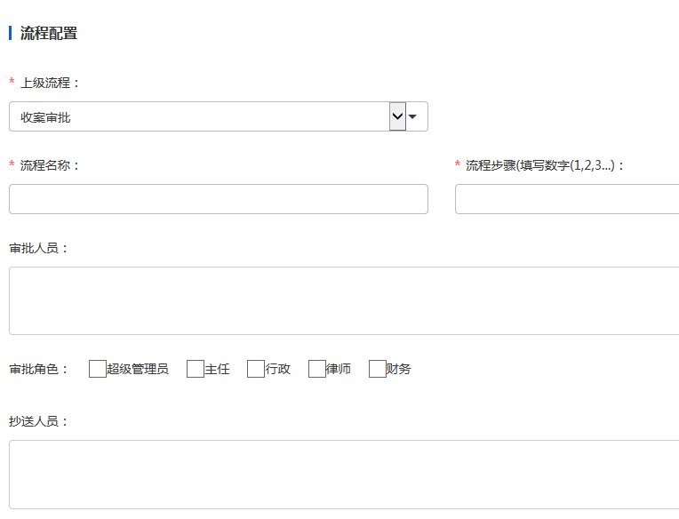
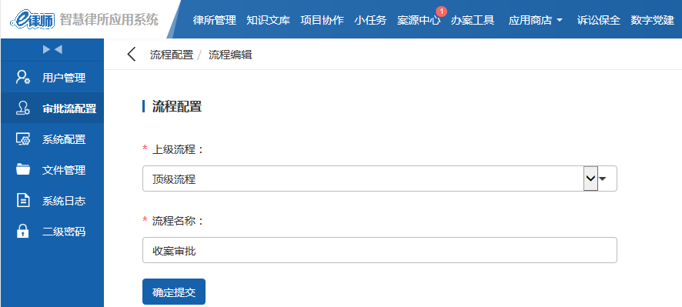
系统管理-审批流配置之流程添加
上级流程选择顶级流程，为添加流程名称（左图），流程名称设置好之后（右图）上级流程选择我们设置好的名称，流程名称可随意设置，流程步骤填写数字，1为一级审批，2为二级审批，以此类推，审批人员处填写具体的审批人，如人员没有填写直接选择审批角色，则是该审批角色的账号都可以进行审批。

Slide 8
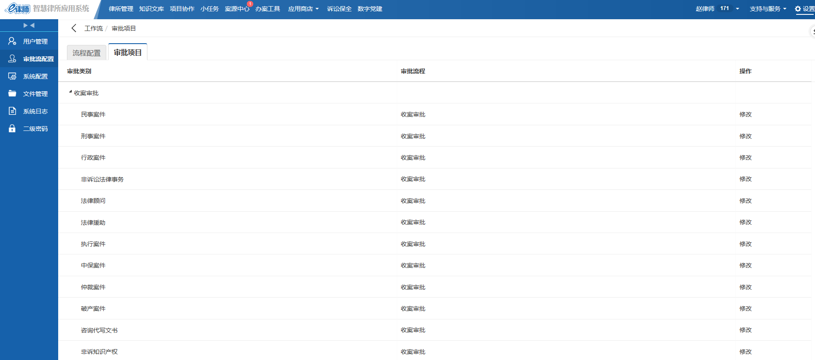
系统管理-审批流配置之流程添加
审批项目详细到不同的案件、不同的业务、不同的用印申请都可以选各自的审批流程，点击修改进行操作。

Slide 9
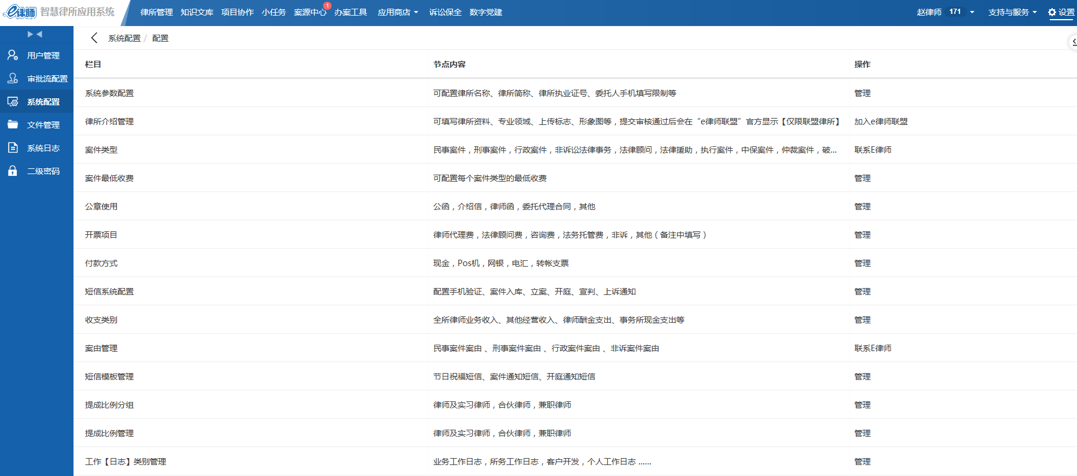
系统管理-系统配置
系统配置：案件类型（联系e律师修改）、系统参数配置、公章使用、开票项目、付款方式、短信系统配置、收支类别、案由管理、短信模板管理、提成比例分组、提成比例管理等系统的设置、新增、修改或删除功能

Slide 10
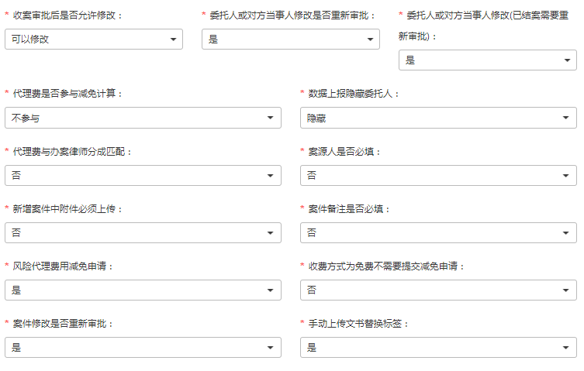
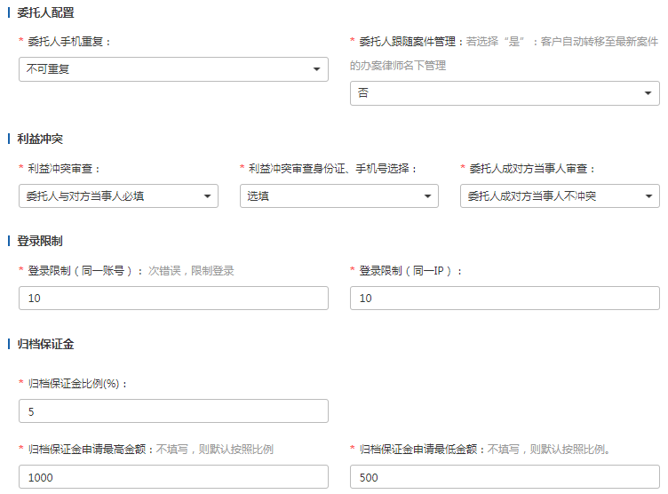
系统管理-系统配置之系统参数配置
系统各项参数可通过这里调整

Slide 11
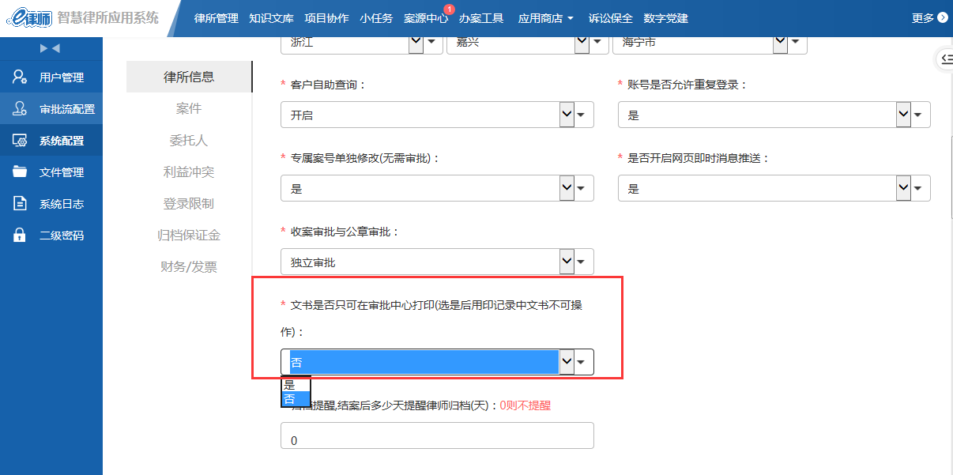
系统管理-系统配置之系统参数配置
文书是否只可在审批中心打印（选是后用印记录文书不可操作）：限制律师的权限，选是之后律师不能打印。选否，则反之。

Slide 12
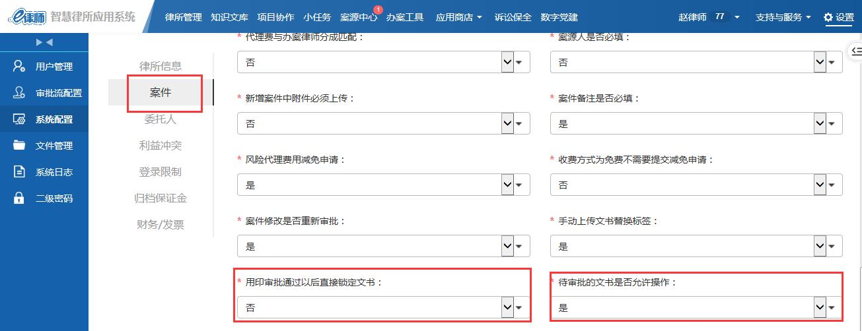
系统管理-系统配置之系统参数配置
1）可设置待审批文书是否允许操作，如选择否，则审批通过前文书不允许修改、下载、打印；
2）可设置用印审批通过以后是否直接锁定文书，如设置是，则审批人通过用印以后，文书自行锁定，能避免盖完电子章后忘记锁定文书。

Slide 13
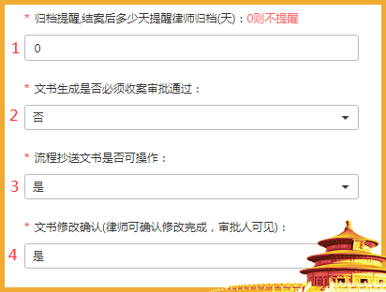
系统管理-系统配置之系统参数配置
归档提醒，可以设置结案多少天后提醒律师归档
律师申请文书，是否需要案件已经审核通过
文书抄送人员是否可以操作文书
律师可确认修改完成，审批人可见

Slide 14
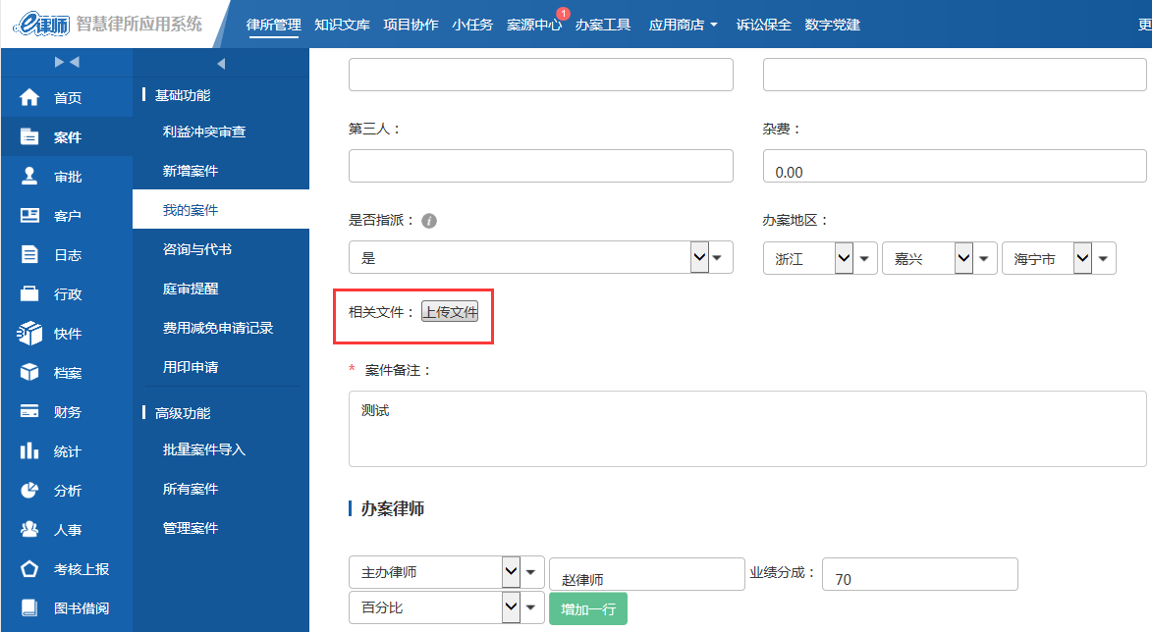
系统管理-系统配置之系统参数配置
新增案件附件必须上传：是指律师在新增案件的时候其他选择附件里的文件（左图），选是，则是必须上传，选否，则反之。
收费方式为免费的案件需不需要走减免流程
手动上传文书替换标签，选是，则自动匹配好代码，否则反之。

Slide 15
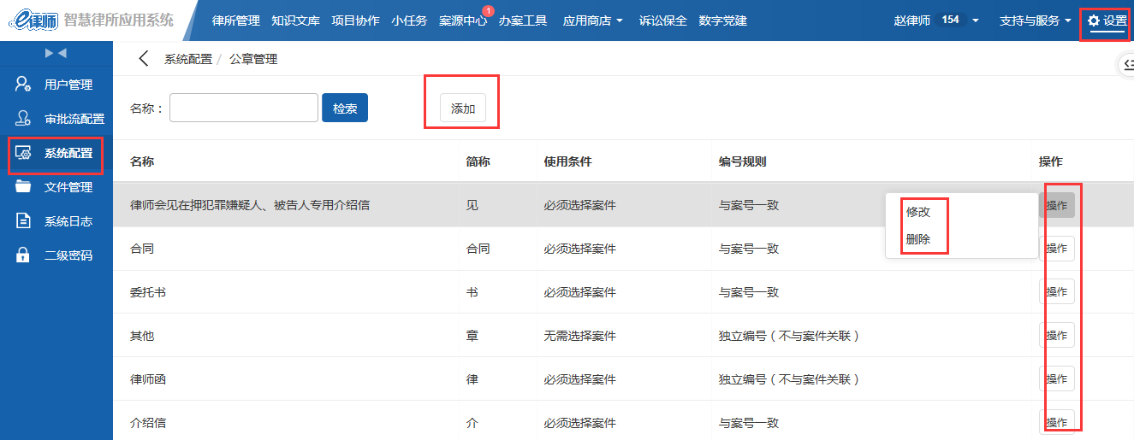
系统管理-系统配置之公章使用
公章使用：函号在此设置，按律所的要求在这里根据文书的名称设置简称、使用条件与编号规则，可点击右侧操作进行修改、删除。并可点击页面上方的添加进行新增
重要提示：函号编号规则配置后，请不要再修改规则，否则已经产生的函号与修改规则后的函号会出现不一致的情况，也可以新增新的用章事项。

Slide 16
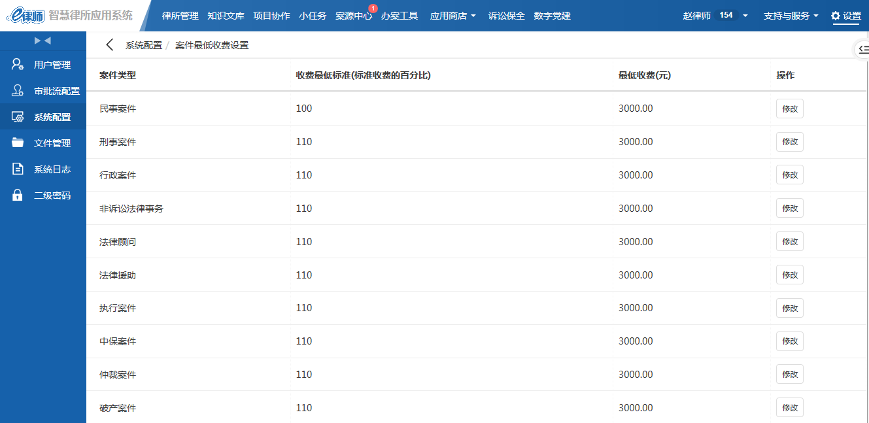
系统管理-系统配置之案件最低收费标准
最低收费设置，最低收费（元），为律所的收费门槛，不管标的为多少，最低不能低于的费用
收费最低标准（标准收费的百分比），以系统中设置的律所所在地的收费标准为依据，设置的按照标准收费的百分比为对应标的的最低收费标准，如填80，则为标准收费的80%为最低收费标准

Slide 17
系统管理-系统配置之开票项目、付款方式
开票项目、付款方式可根据律所需求进行修改、删除、添加

Slide 18
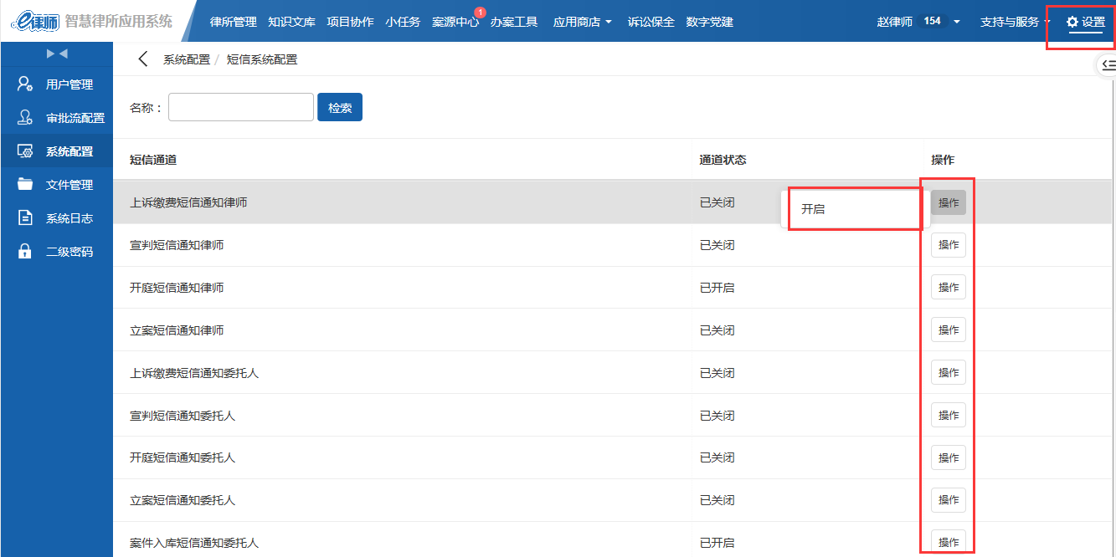
系统管理-系统配置之短信系统配置
提醒：各通道可以点击操作进行开启通道或者关闭通道，开启通道之后系统会在对应的时间节点自动发送短信通知相应人员，开启各项短信提醒功能，请保证有充足的短信余额，如需充值请通过系统中的应用商店进行购买。短信费用：0.1元1条

Slide 19
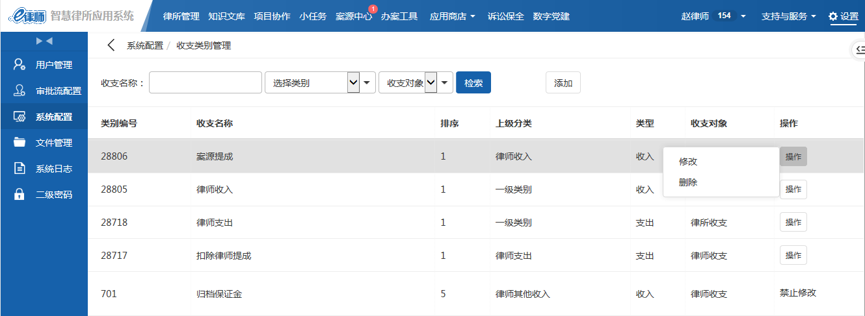
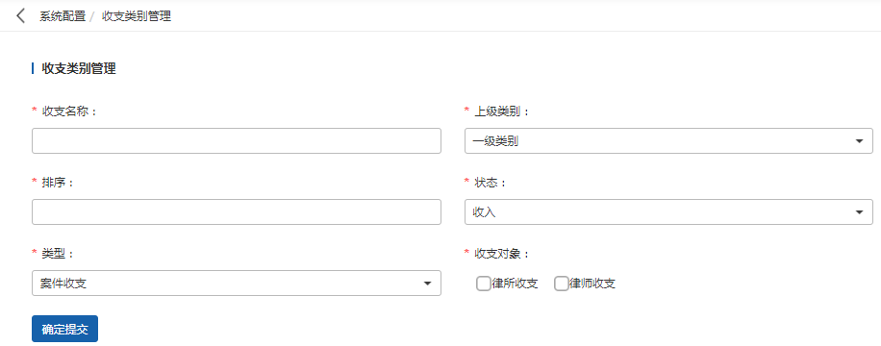
系统管理-系统配置之收支类别
收支类别：可以进行修改、删除操作，所常见的收支名称，在登记的时候可以选择，后期也可添加。
添加收支类别可以设置状态是收入还是支出，类型属于什么，收支对象是律所收支还是律师收支，该选项显示在财务统计栏和执业人员财务清单。

Slide 20
系统管理-系统配置之短信模板
群发短信模板建立，如需要群发短信请保证有充足的短信余额，如需充值请通过应用商店购买。
短信费用：0.1元1条

Slide 21
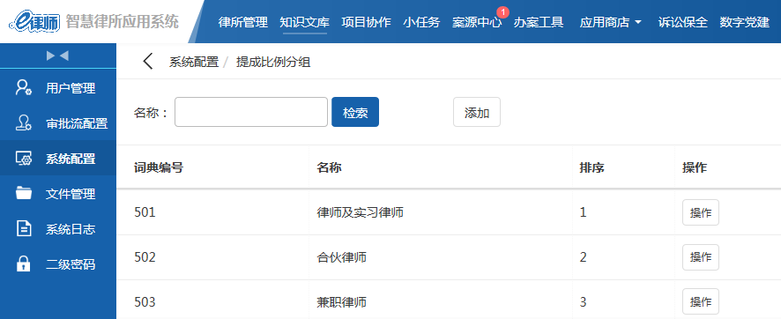
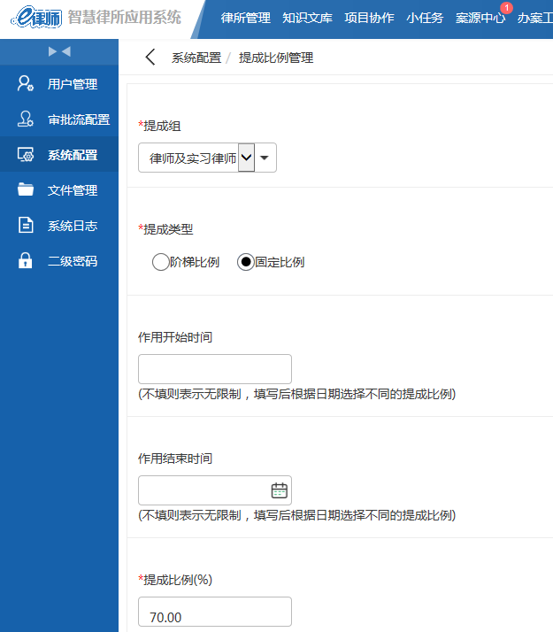
系统管理-系统配置提成比例设置
提成比例分组：根据律所的需求给不同的提成比例设置名称
可设为阶梯比例、固定比例两种
阶梯比例操作方法，例如
最低创收：500000
最高创收：1000000
提成比例：80%
上阶段总提成：此处应该之前所有阶段的最高提成相加数。（如第三阶段此处应填一段总提成+二段总提成的数额）

Slide 22
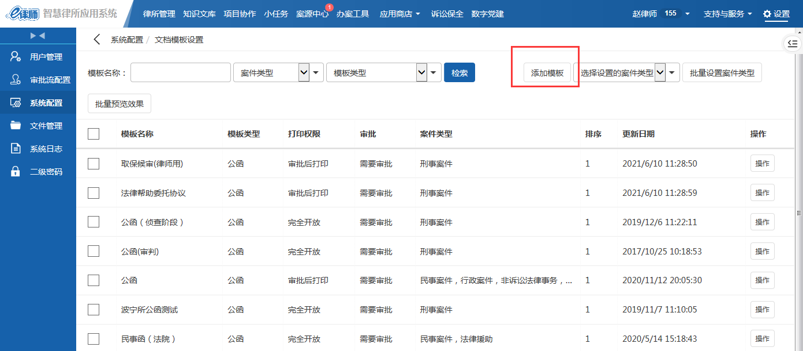
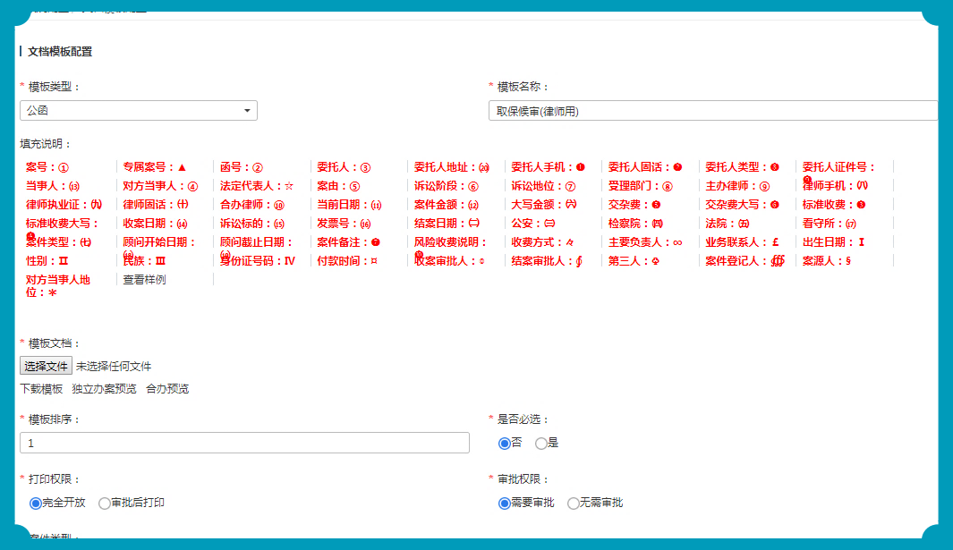
系统管理-系统配置之文档模板配置
文档模板配置：所有上传的文书在管理电子模板里，可修改或删除内容，修改点进去到图2，如果需要上传新的文书，点击添加电子模板，文书可整理好发给e律师客服QQ处理。

Slide 23
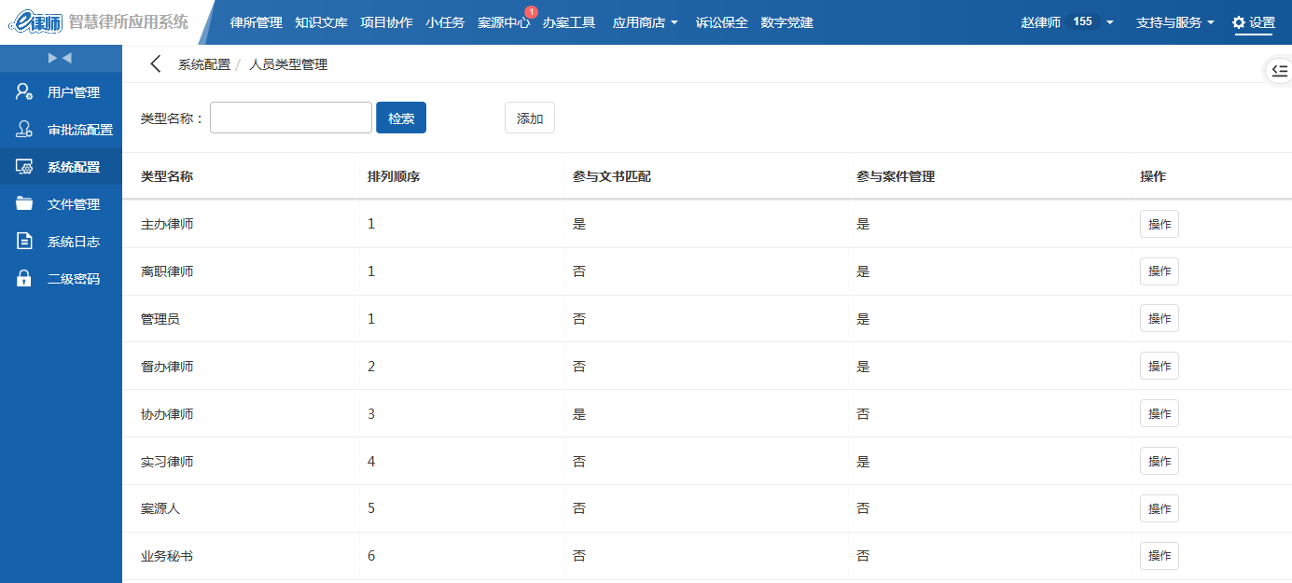
系统管理-系统配置之人员类型管理
人员类型管理：即律师新增案件时选择办案律师的类型，是主办律师还是合办律师等并且还可以设置他们是否可以参与文书匹配和案件管理类型可以修改、删除、或者新增

Slide 24
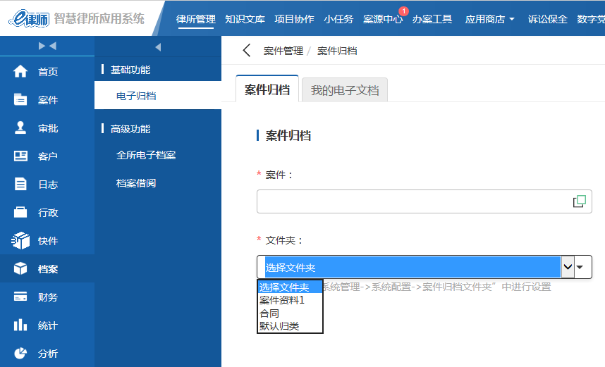
系统管理-系统配置之归档文件夹管理
归档文件夹 是指律师上传电子版资料时需要选择的
文件夹，系统可以设置不同的文件夹，方便资料归类

Slide 25
系统管理-系统配置之客户必选配置
客户必选配置：添加委托人资料时，可以设置以上栏目是否必填
通过操作进行设置
是否必选项看该栏目当前设置

Slide 26
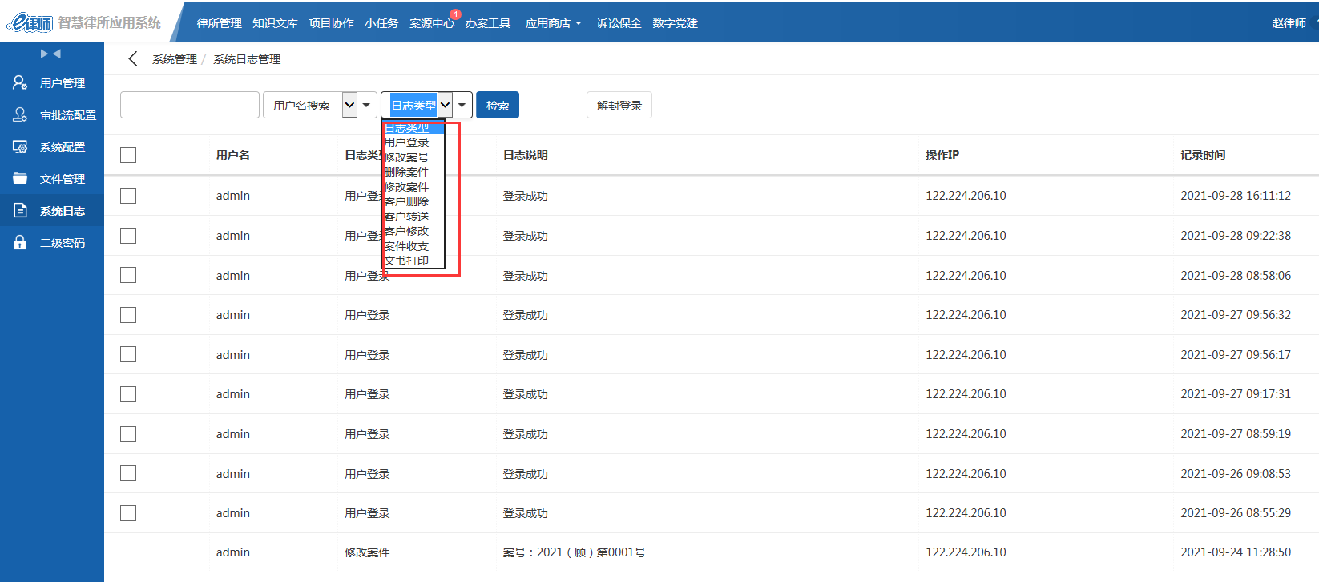
系统管理-系统日志
系统日志可以监测到系统中用户登录的时间和IP。修改、删除案件等操作记录也可在此处查看，并且如果用户密码错误被锁定，可以在日志中选择失败的记录，操作解封登录

Slide 27
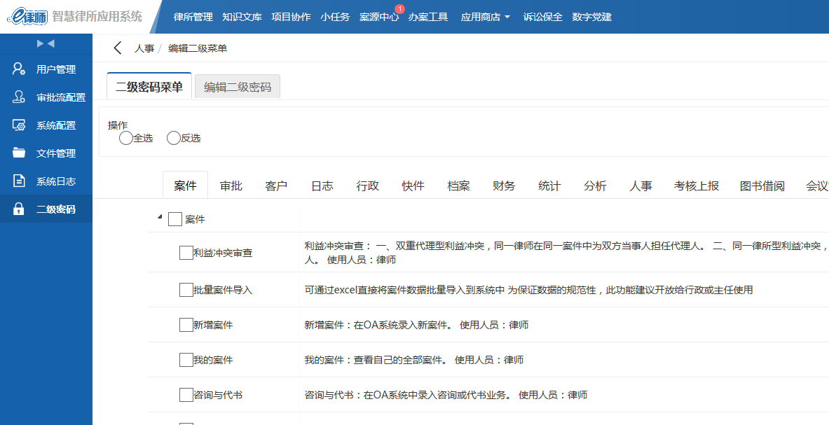
系统管理-二级密码
重要栏目可以设置二级密码更安全

Slide 28
谢 谢 观 赏
e律师联系热线：0571-88486860
QQ: 1441015010 2359755720

